Slide 1
ראשי פרקים
מטרת המודל
משוואות המודל, פרמטרים ומשתנים
תיאור המודל במילים
דרישות נוספות
הרצת נתוני ניסויים במודל

Slide 2
מטרת המודל
שיפור יעילות הדישון של מאקרו-אצות, במונחים של ייצור ביומסה עבור יחידת חנקן בדשן, על בסיס הבנת ההשתנות בזמן של קצב הגידול כפונקציה של אחוז חנקן פנימי באצה וחיצוני בסביבה, בתנאים מבוקרים וטבעיים.

Slide 3
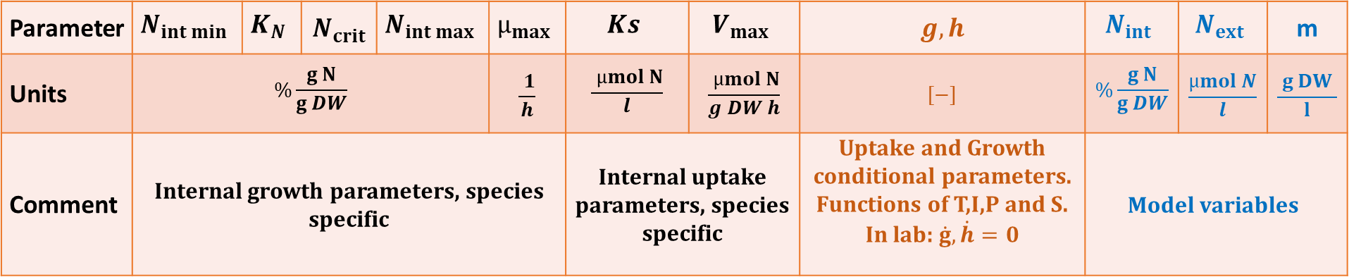

משוואות המודל, פרמטרים ומשתנים
Model equations, developed based on (Lemesle and Mailleret, 2008) and (Martins and Marques, 2002):
$${\dot{N}}_{ext}= −ψ_{N}m−{{\dot{N}}_{ext}}_{out}+{{\dot{N}}_{ext}}_{in} Uptake term: ψ_{N}= \frac{N_{int max}−N_{int}}{N_{int max}−N_{int min}}h\frac{V_{max}N_{ext}}{K_{N}+ N_{ext}}$$
${\dot{N}}_{int}=\%\frac{14∙{10}^{−6}g N}{mol N}ψ_{N}−N_{int}µ_{max}f\left(N_{int}\right)$ $Growth function: f\left(N_{int}\right)=g\frac{N_{int}−N_{int min}}{K_{N}+ N_{int}−N_{int min}}, for N_{int}$> $N_{crit} f\left(N_{int}\right)$=1
$$\dot{m}= µ_{max}f\left(N_{int}\right)m−\dot{m_{out}}$$
Parameter | $$N_{int min}$$ | $$K_{N}$$ | $$N_{crit}$$ | $$N_{int max}$$ | $$µ_{max}$$ | $$Ks$$ | $$V_{max}$$ | $$g,h$$ | $$N_{int}$$ | $$N_{ext}$$ | m
Units | $$\%\frac{ g N }{g DW}$$ |  |  |  | $$\frac{ 1}{h}$$ | $$\frac{ µmol N}{l}$$ | $$\frac{ µmol N}{g DW h}$$ | $$[−]$$ | $$\%\frac{ g N }{g DW}$$ | $$\frac{µmol N}{l}$$ | $$\frac{ g DW }{l}$$
Comment | Internal growth parameters, species specific |  |  |  |  | Internal uptake parameters, species specific |  | Uptake and Growth conditional parameters. Functions of T,I,P and S. In lab: $\dot{g},\dot{h}=0$ | Model variables

Slide 4
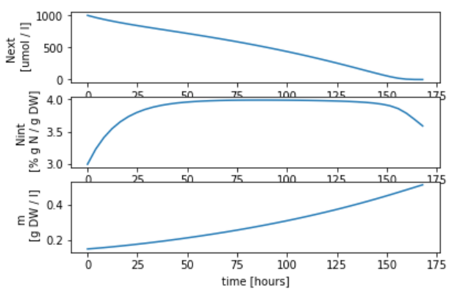
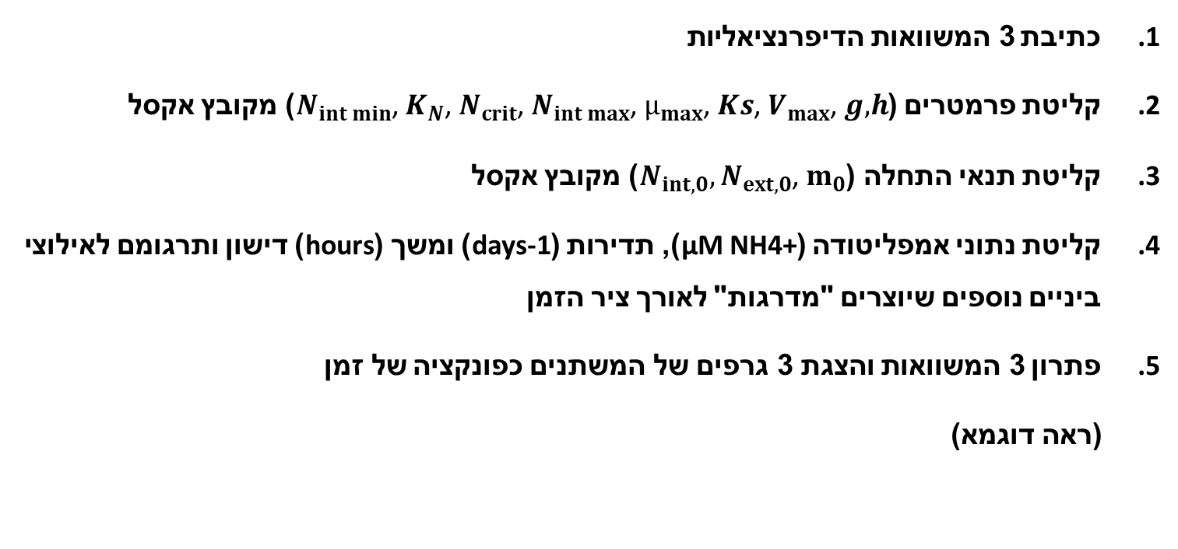
תיאור המודל במילים
כתיבת 3 המשוואות הדיפרנציאליות
קליטת פרמטרים ($N_{int min}$,$K_{N}$,$N_{crit}$, $N_{int max}$, $µ_{max}$, $Ks$, $V_{max}$, $g,h$) מקובץ אקסל
קליטת תנאי התחלה ($N_{int,0},$ $N_{ext,0}$, $m_{0}$) מקובץ אקסל
קליטת נתוני אמפליטודה (µM NH4+), תדירות (days-1) ומשך (hours) דישון ותרגומם לאילוצי ביניים נוספים שיוצרים "מדרגות" לאורך ציר הזמן
פתרון 3 המשוואות והצגת 3 גרפים של המשתנים כפונקציה של זמן
(ראה דוגמא)

Slide 5
דרישות נוספות
יכולת להציג מספר גרפים (פרמטרים, תנאי התחלה או אילוצי ביניים שונים) במקביל
ניתוח רגישות – בחינה כמה צבירת ביומסה רגישה לשינוי
יכולת לקלוט נתונים מהספרות מאקסל ולהשוות תוצאות מודל לתוצאות אמפיריות
יכולת לעדכן בזמן אמת תוצאות אמפיריות מאקסל ולהשוות לחיזוי המודל

